Slide 1
www.zeitfuerdeutsch.com

Slide 2
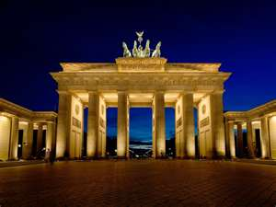
Letter to Penpal 2
LO: Write a letter to someone in Germany
SC
I can name more than 10 words to describe family and friends and put them in a sentence
I can name at least 10 foods and drinks
I can say what I like and don’t like
I can use ‘gern’ effectively

Slide 3
Das Kartenspiel
Yes, correct
No, incorrect
Good
Super
Excellent
Fantastic
Brilliant
Wonderful
Great
Tremendous/super/great
Beautiful/great
Ja, Richtig
Nein, Falsch
Gut
Super
Ausgezeichnet
Fantastisch
Brilliant
Wunderbar
Großartig
Prima
Schön

Slide 4
Describing people 1
Er ist / Sie ist …
Laut
Leise
Schnell
Langsam
Groß
Klein
Stark
Schüchtern
Intelligent
Klug
Alt
Jung
He is / She is …
Loud
Quiet
Fast/Quick
Slow
Big/Tall
Small/Short
Strong
Shy/Timid
Intelligent
Clever
Old
Young

Slide 5
Describing people 2
Freundlich
Lustig
Glücklich
Traurig
Schön
Sehr nett
Gut in …
Sportlich
Musikalisch
Normaleweise
Immer
Er hat … / Sie hat …
Friendly
Fun/Funny
Happy
Sad
Beautiful
Very nice
Good at …
Sporty
Musical
Normally
Always
He has / She has …

Slide 6
Memory Game
Friendly
Fun/Funny
Happy
Sad
Beautiful
Very nice
Good at …
Sporty
Musical
Normally
Always
He has / She has …
He is / She is …
Loud
Quiet
Fast/Quick
Slow
Big/Tall
Small/Short
Strong
Shy/Timid
Intelligent
Clever
Old
Young

Slide 7
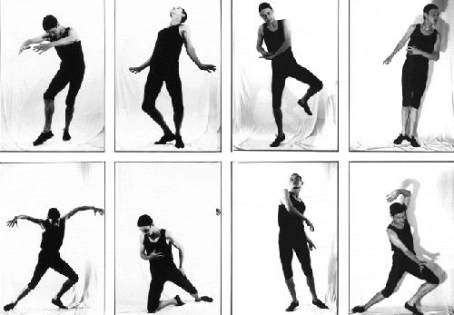
Description Mime

Slide 8
Family and Friends
Meine Mutter ist …
Mein Papa ist …
Mein Bruder ist …
Meine Schwester ist …
Meine Oma ist …
Mein Opa ist …
Mein Onkel ist …
Meine Tante ist …
Mein Cousin ist …
Meine Cousine ist …
Meine Stiefmutter ist …
Mein Stiefbruder ist …
Friends
Mein Freund ist …
My friend (boy) is …
Meine Freundin ist …
My friend (girl) is …
Mein Freund Jack ist …
My friend Jack is …
Meine Freundin Aria ist …
My friend Aria is
Er ist mein bester Freund
He is my best friend
Sie ist meine beste Freundin
She is my best friend

Slide 9
Translation (& Extension)
My dad is called David and he is clever
Lily is very nice and she is my best friend
My friend Ruby is small but she is strong
My brother Jason is good at Rugby
My stepbrother has big blue eyes
My aunt is very musical and she is always happy
Mein Papa heißt David und er ist klug
Lily ist sehr nett und sie ist meine beste Freundin
Meine Freundin Ruby ist klein aber sie ist stark
Mein Bruder Jason ist gut in Rugby
Mein Stiefbruder hat grossen blauen Augen
Meine Tante ist sehr musikalisch und sie ist immer glücklich

Slide 10
New Foods
The chicken
The ham
The grapes
The tomatoes
The potatoes
The carrots
The peas
The onions
The chips
The salad
The soup
The ice cream
das Hänchen
der Schinken
die Trauben
die Tomaten
die Kartoffeln
die Karotten
die Erbsen
die Zwiebeln
die Pommes Frites
der Salat
die Suppe
das Eis

Slide 11
das Hänchen – the chicken

Slide 12
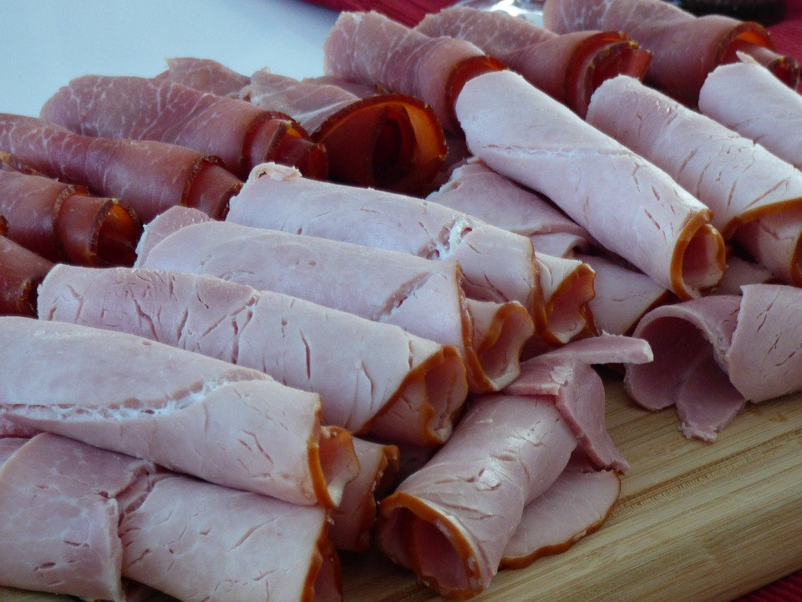
Der Schinken – the ham

Slide 13
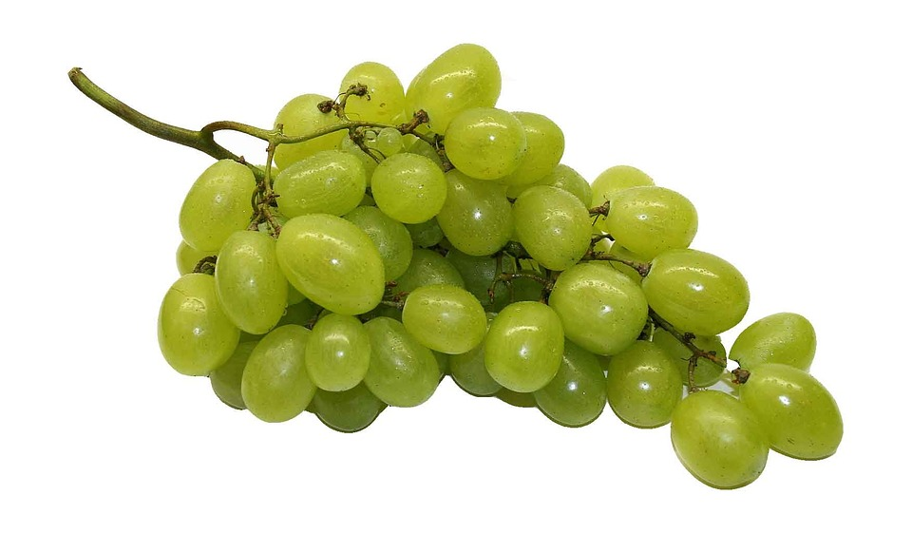
die Trauben – the grapes

Slide 14
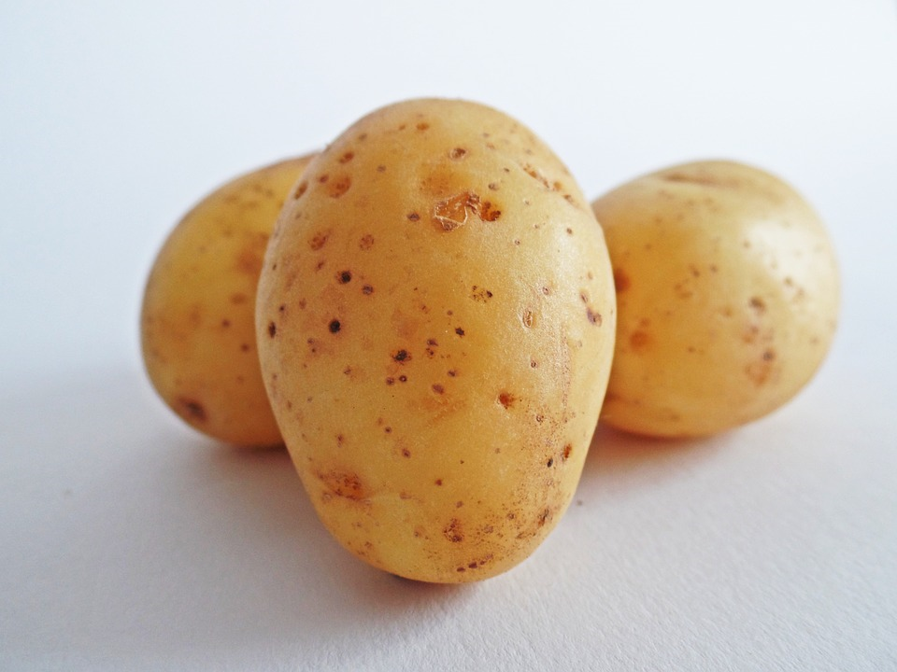
die Kartoffeln – the potatoes

Slide 15
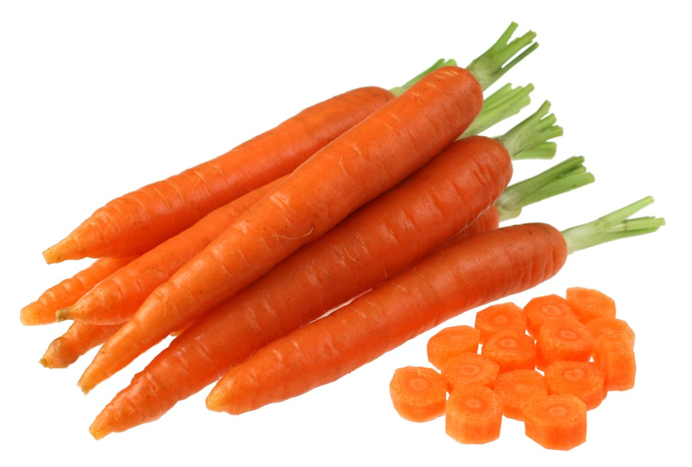
die Karotten – the carrots

Slide 16
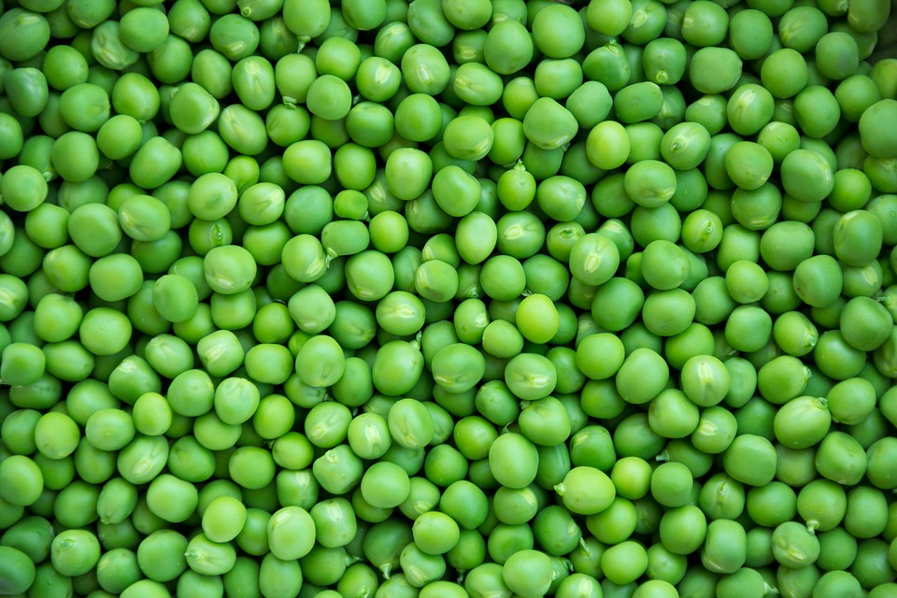
die Erbsen – the peas

Slide 17
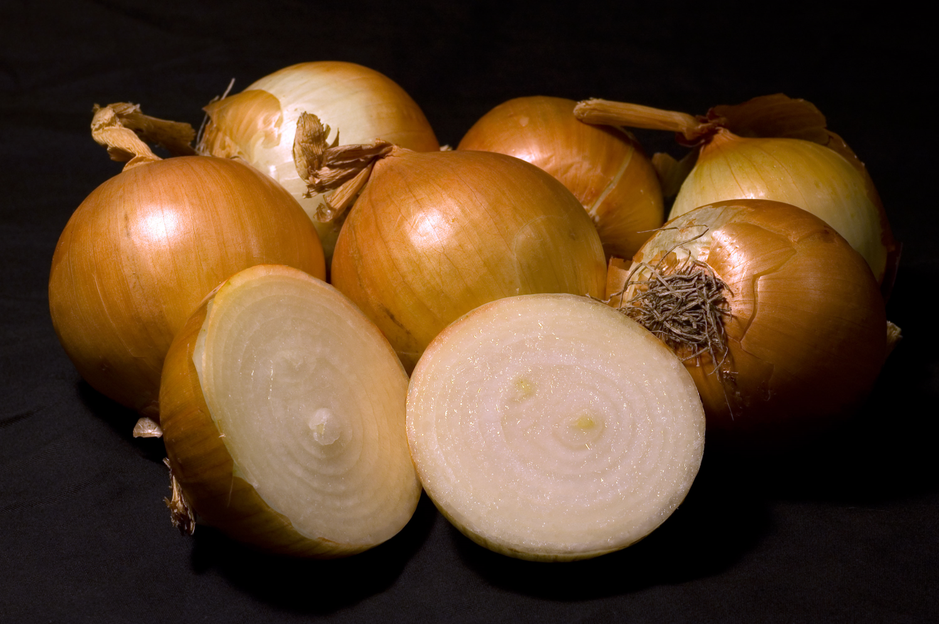
die Zwiebeln – the onions

Slide 18
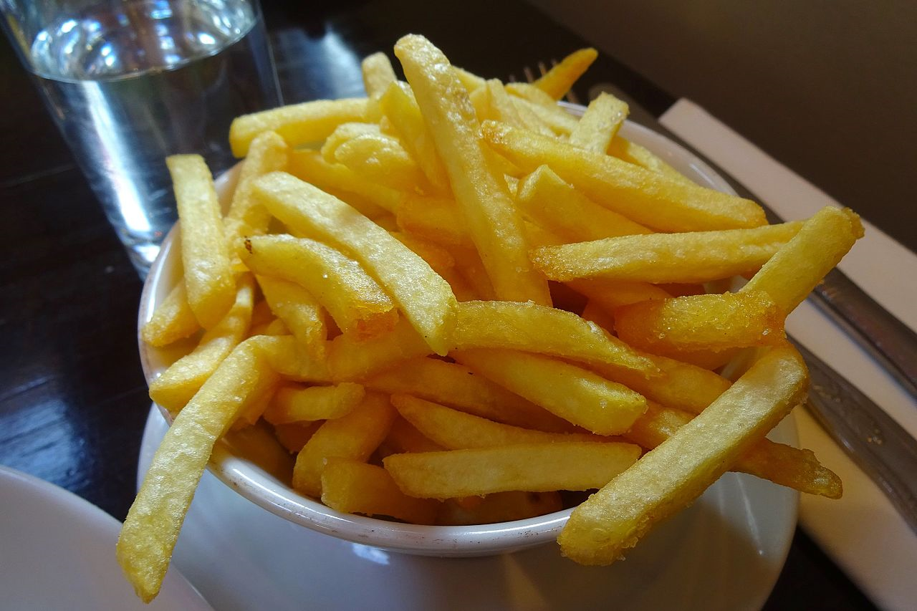
die Pommes Frites – the chips

Slide 19
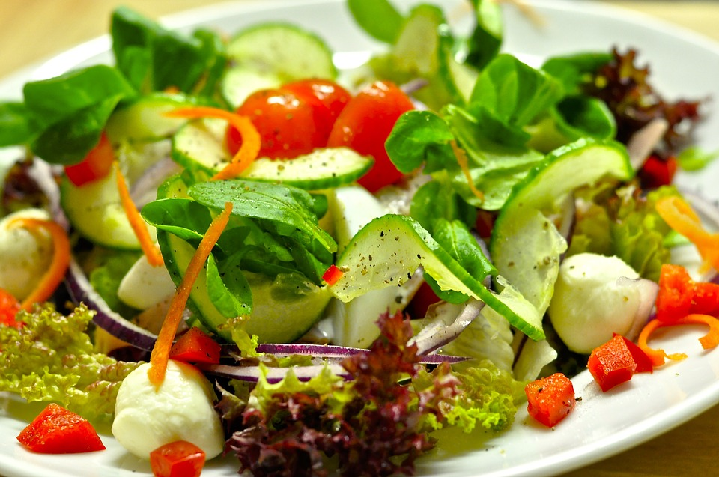
der Salat – the salad

Slide 20
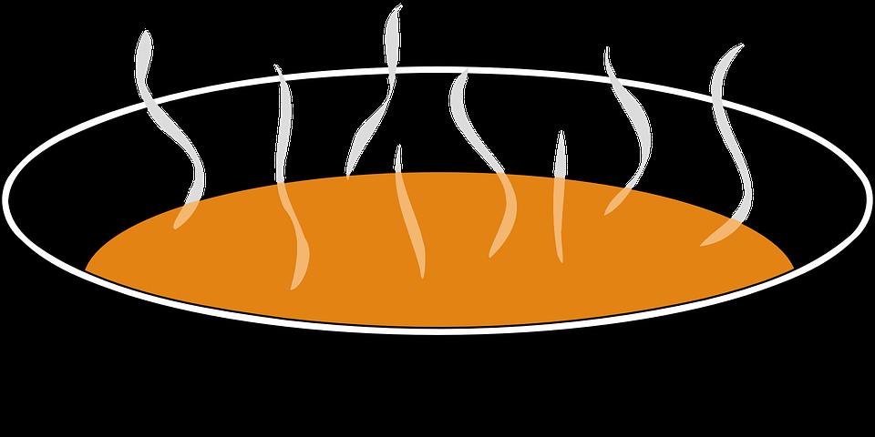
die Suppe – the soup

Slide 21
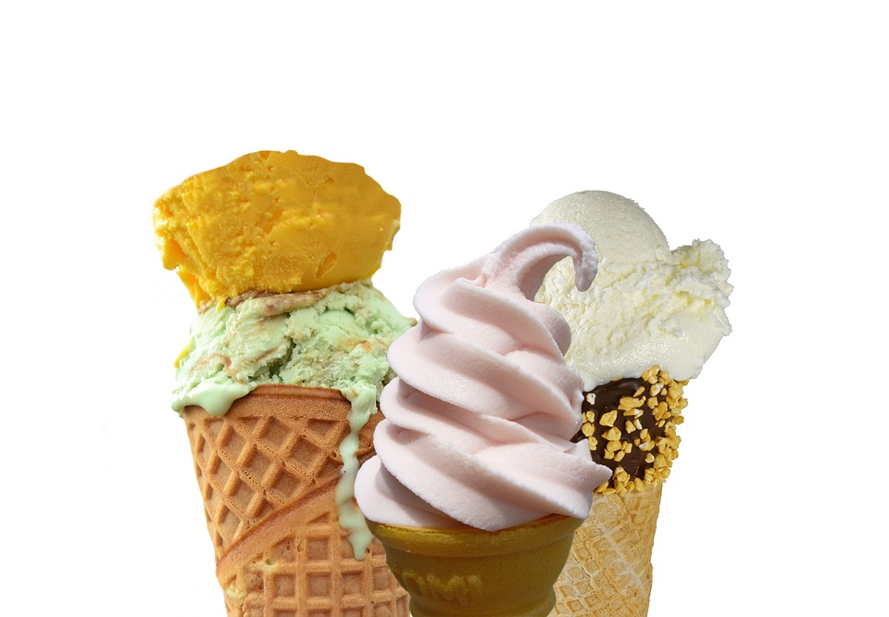
das Eis – the ice cream

Slide 22
New Foods
The chicken
The ham
The grapes
The tomatoes
The potatoes
The carrots
The peas
The onions
The chips
The salad
The soup
The ice cream
das Hänchen
der Schinken
die Trauben
die Tomaten
die Kartoffeln
die Karotten
die Erbsen
die Zwiebeln
die Pommes Frites
der Salat
die Suppe
das Eis

Slide 23
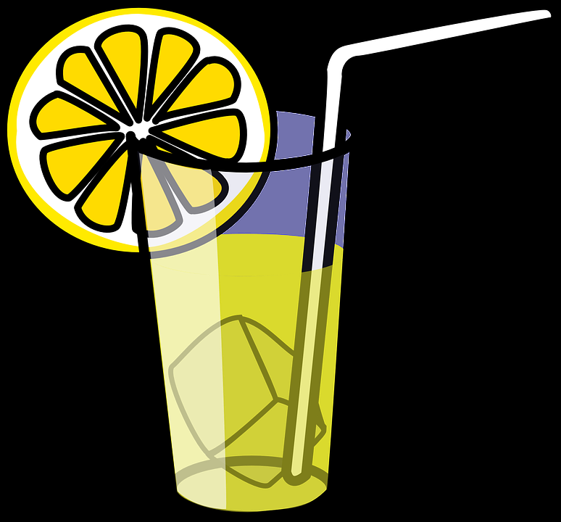
Die Limonade – The lemonade

Slide 24
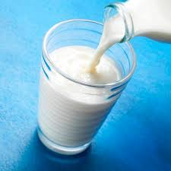
Die Milch – The milk

Slide 25
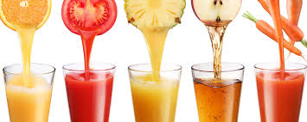
Der Saft – The juice

Slide 26
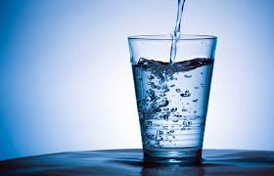
Das Wasser – The water

Slide 27
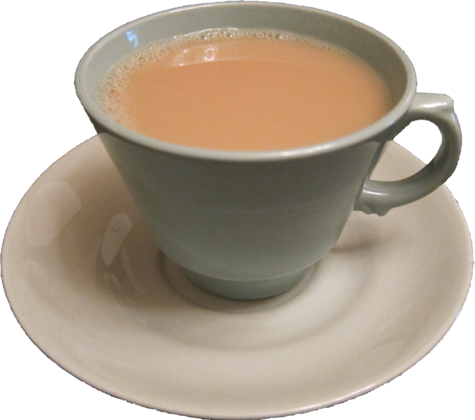
Der Tee - The tea

Slide 28
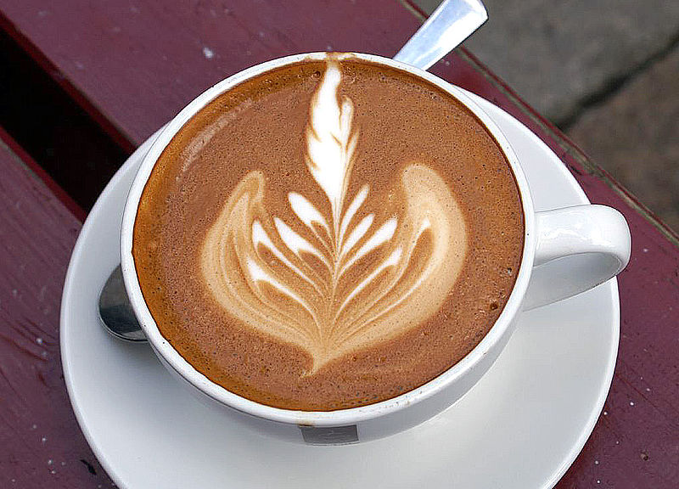
Der Kaffee - The coffee

Slide 29
Likes
I like …
but I prefer …
and I like … the best
I don’t like …
(I like … not)
5. and I really
don’t like …
Ich mag …
aber ich mag … lieber
und ich mag … am liebsten
Ich mag … nicht
und ich mag … gar nicht
Dislikes

Slide 30
gern
Ich esse gern ...
Ich esse nicht gern ...
Ich trinke gern …
Ich trinke nicht gern …
I like to eat …
I don’t like to eat …
I like to drink …
I don’t like to drink …

Slide 31
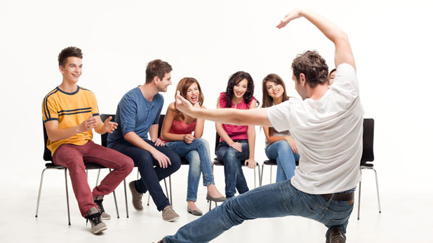
Charades

Slide 32
Letter to Penpal 2
LO: Write a letter to someone in Germany
SC
I can name more than 10 words to describe family and friends and put them in a sentence
I can name at least 10 foods and drinks
I can say what I like and don’t like
I can use ‘gern’ effectively

